Slide 1
Качественная библиотека с нуля
Инструменты, технологии и принятие в Boost
Antony Polukhin
Полухин Антон
Boost libraries maintainer (LexicalCast, Any, TypeIndex, Conversion)
+ Boost.CircularBuffer, Boost.Variant

Slide 2

Содержание
Общая часть:
* Идея
* Переносимость
* Лицензия
* Инструменты тестирования
* Документация
* Проверяем заинтересованность
Boost специфичная часть:
* Требования
* The Review
* После принятия

Slide 3

Идея
* найти проблему
* проверить существующие решения
* узнать как решать

Slide 4
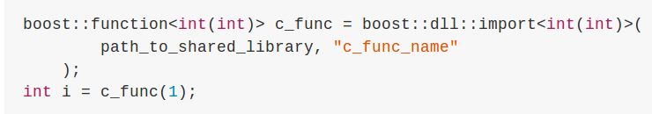
Идея

Slide 5
Переносимость
Чем лучше переносимость — тем больше пользоватлеей.
* Платформы: Linux, Windows, MacOS, Android
* Стандарты: C++14 C++11 C++98

Slide 6
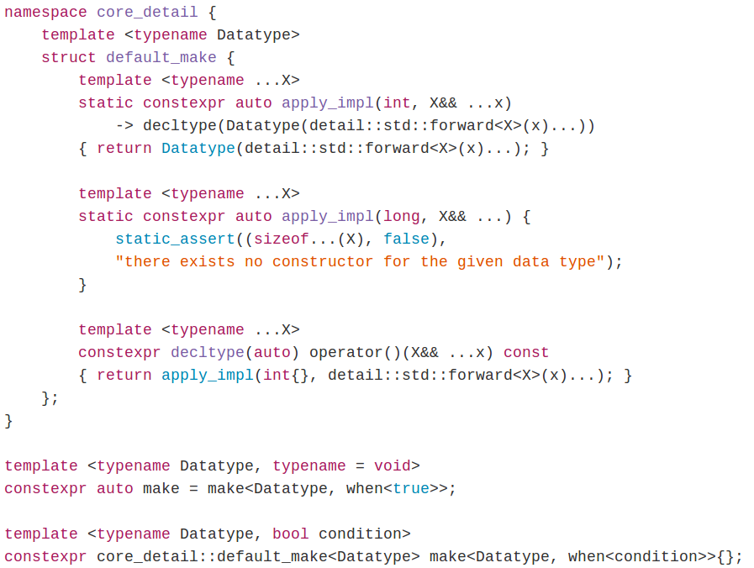
C++14 Hana

Slide 7

C++14 Hana

Slide 8
Лицензия
Цель вашей разработки:
* образовательная: LGPL Apache BSD MIT Boost
* для заработка: [A]GPL+Commercial
* для зароботка в России: Commercial
Если вы клонировали чужой проект — вы не можете выбирать

Slide 9
Тестирование
Тесты - это важно!
- запускайте их часто
- покрывайте весь функционал разработки
- используйте статические анализаторы

Slide 10
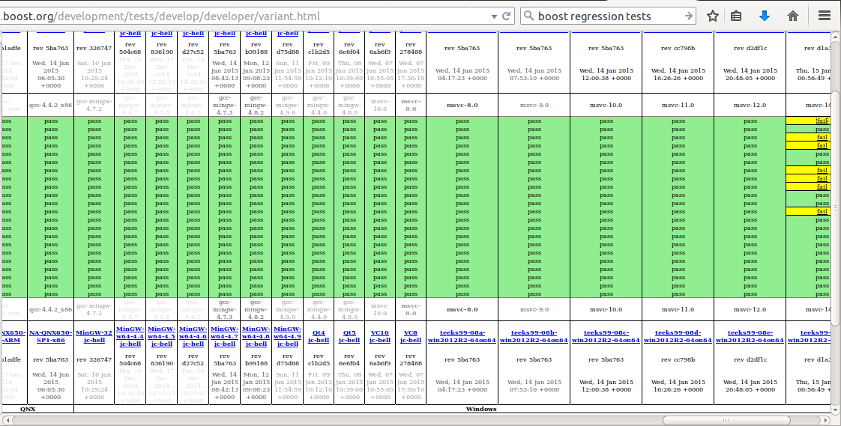
Тестирование в Boost

Slide 11
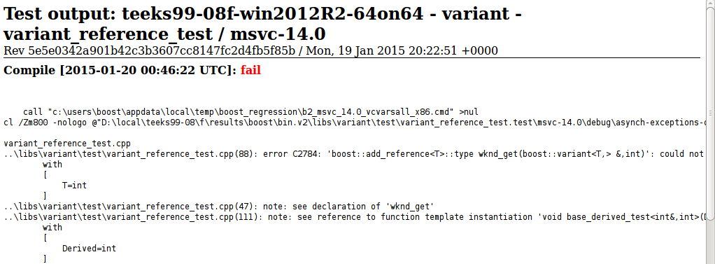
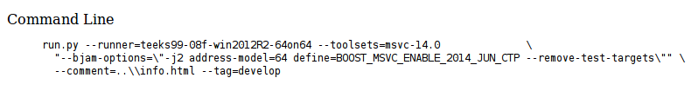
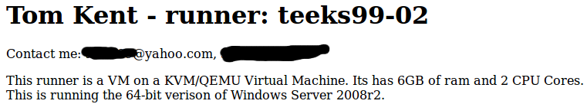
Тестирование в Boost

Slide 12
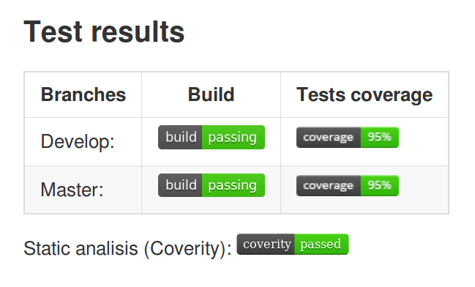
Тестирование на Github
- TravisCI
- Coveralls
- Coverity

Slide 13
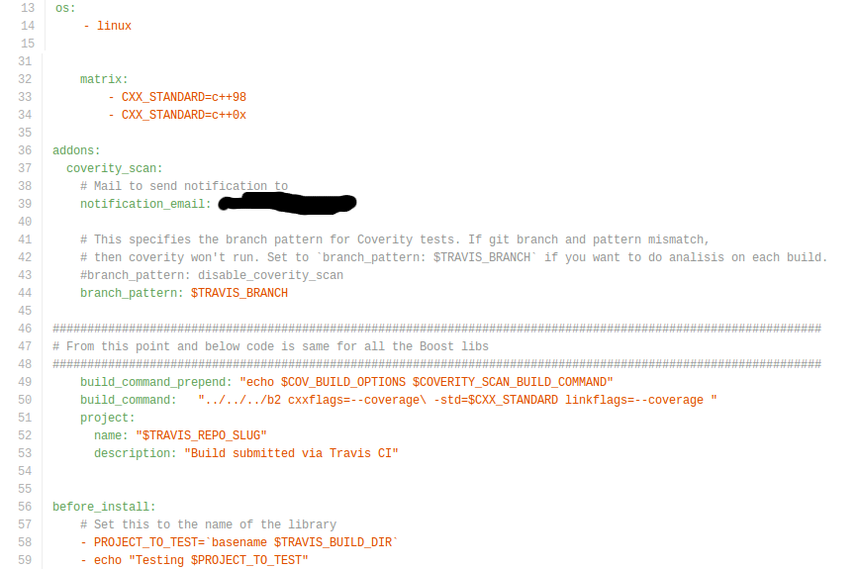
TravisCI

Slide 14
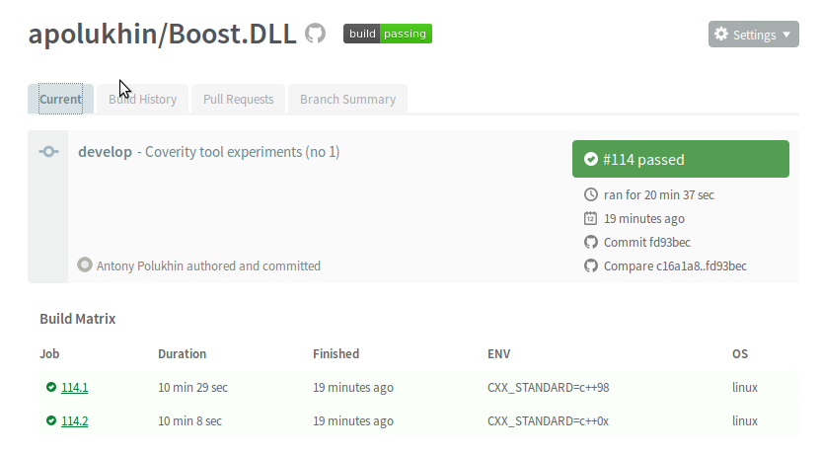
TravisCI

Slide 15
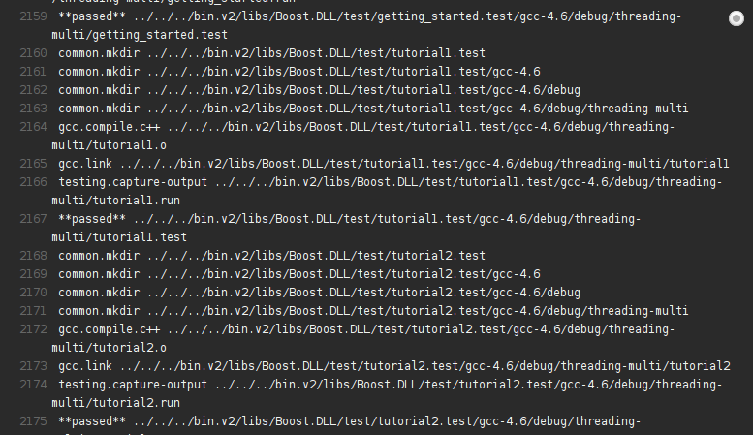
TravisCI

Slide 16
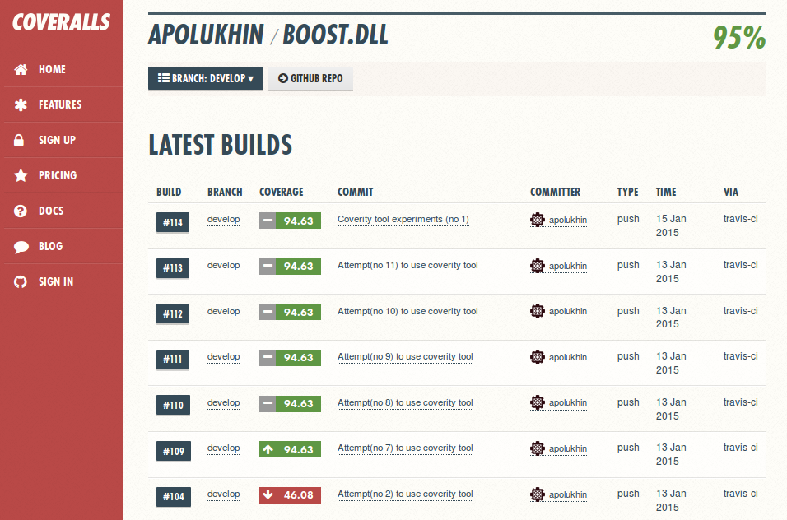
Coveralls

Slide 17
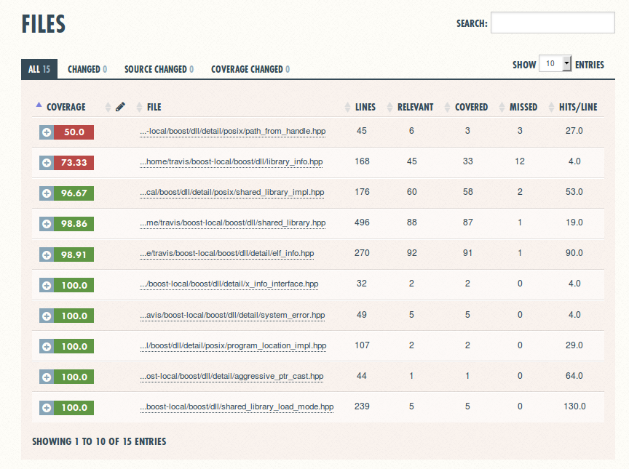
Coveralls

Slide 18
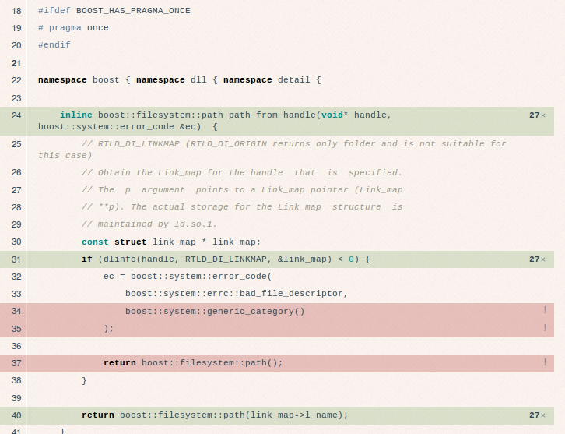
Coveralls

Slide 19
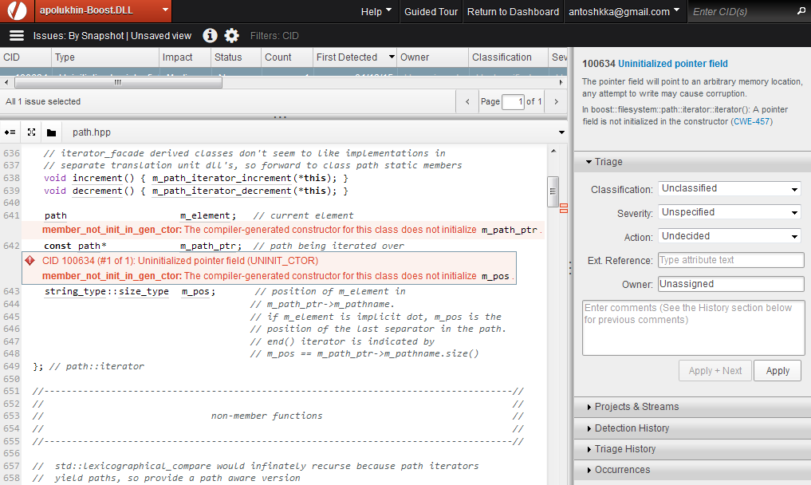
Coverity

Slide 20
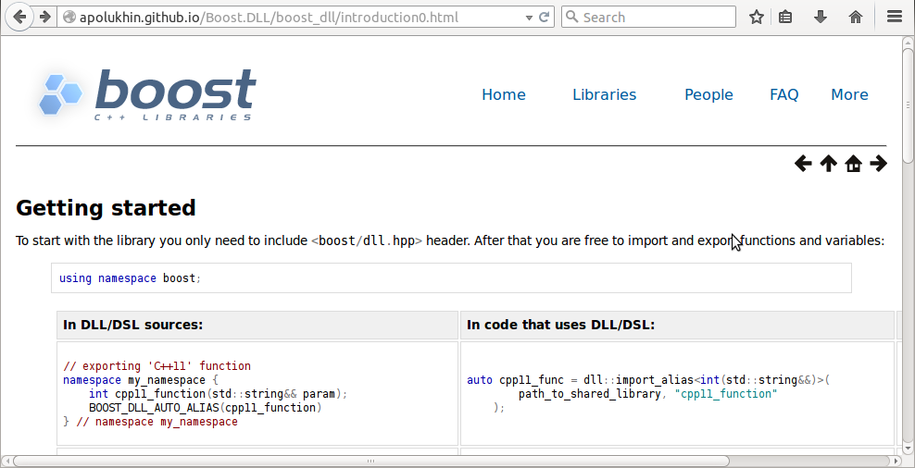
Документация
* ветка `gh-pages`
* пишем в неё HTML
* PROFIT:

Slide 21
Документация
* Мотивация
* Быстрый старт
* Tutorial
* Справочная документация
* Как собирать
* Обоснование решений

Slide 22
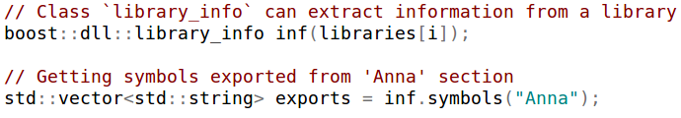
Проверяем заинтересованность
* комментарии на API
* просьбы по улучшению документации
* отличные идеи и полезные ссылки
Вы не обязаны реализовывать все идеи!

Slide 23
Принятие в Boost
* Требования:
http://www.boost.org/development/requirements.html
* Boost Library Incubator
http://blincubator.com/
* Ревью менеджер/Review manager

Slide 24

The Review

Slide 25
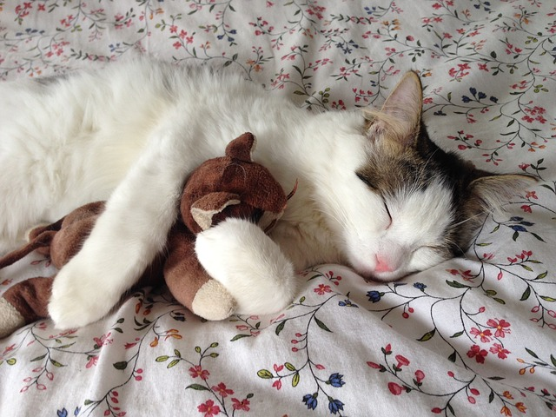
После принятия

Slide 26
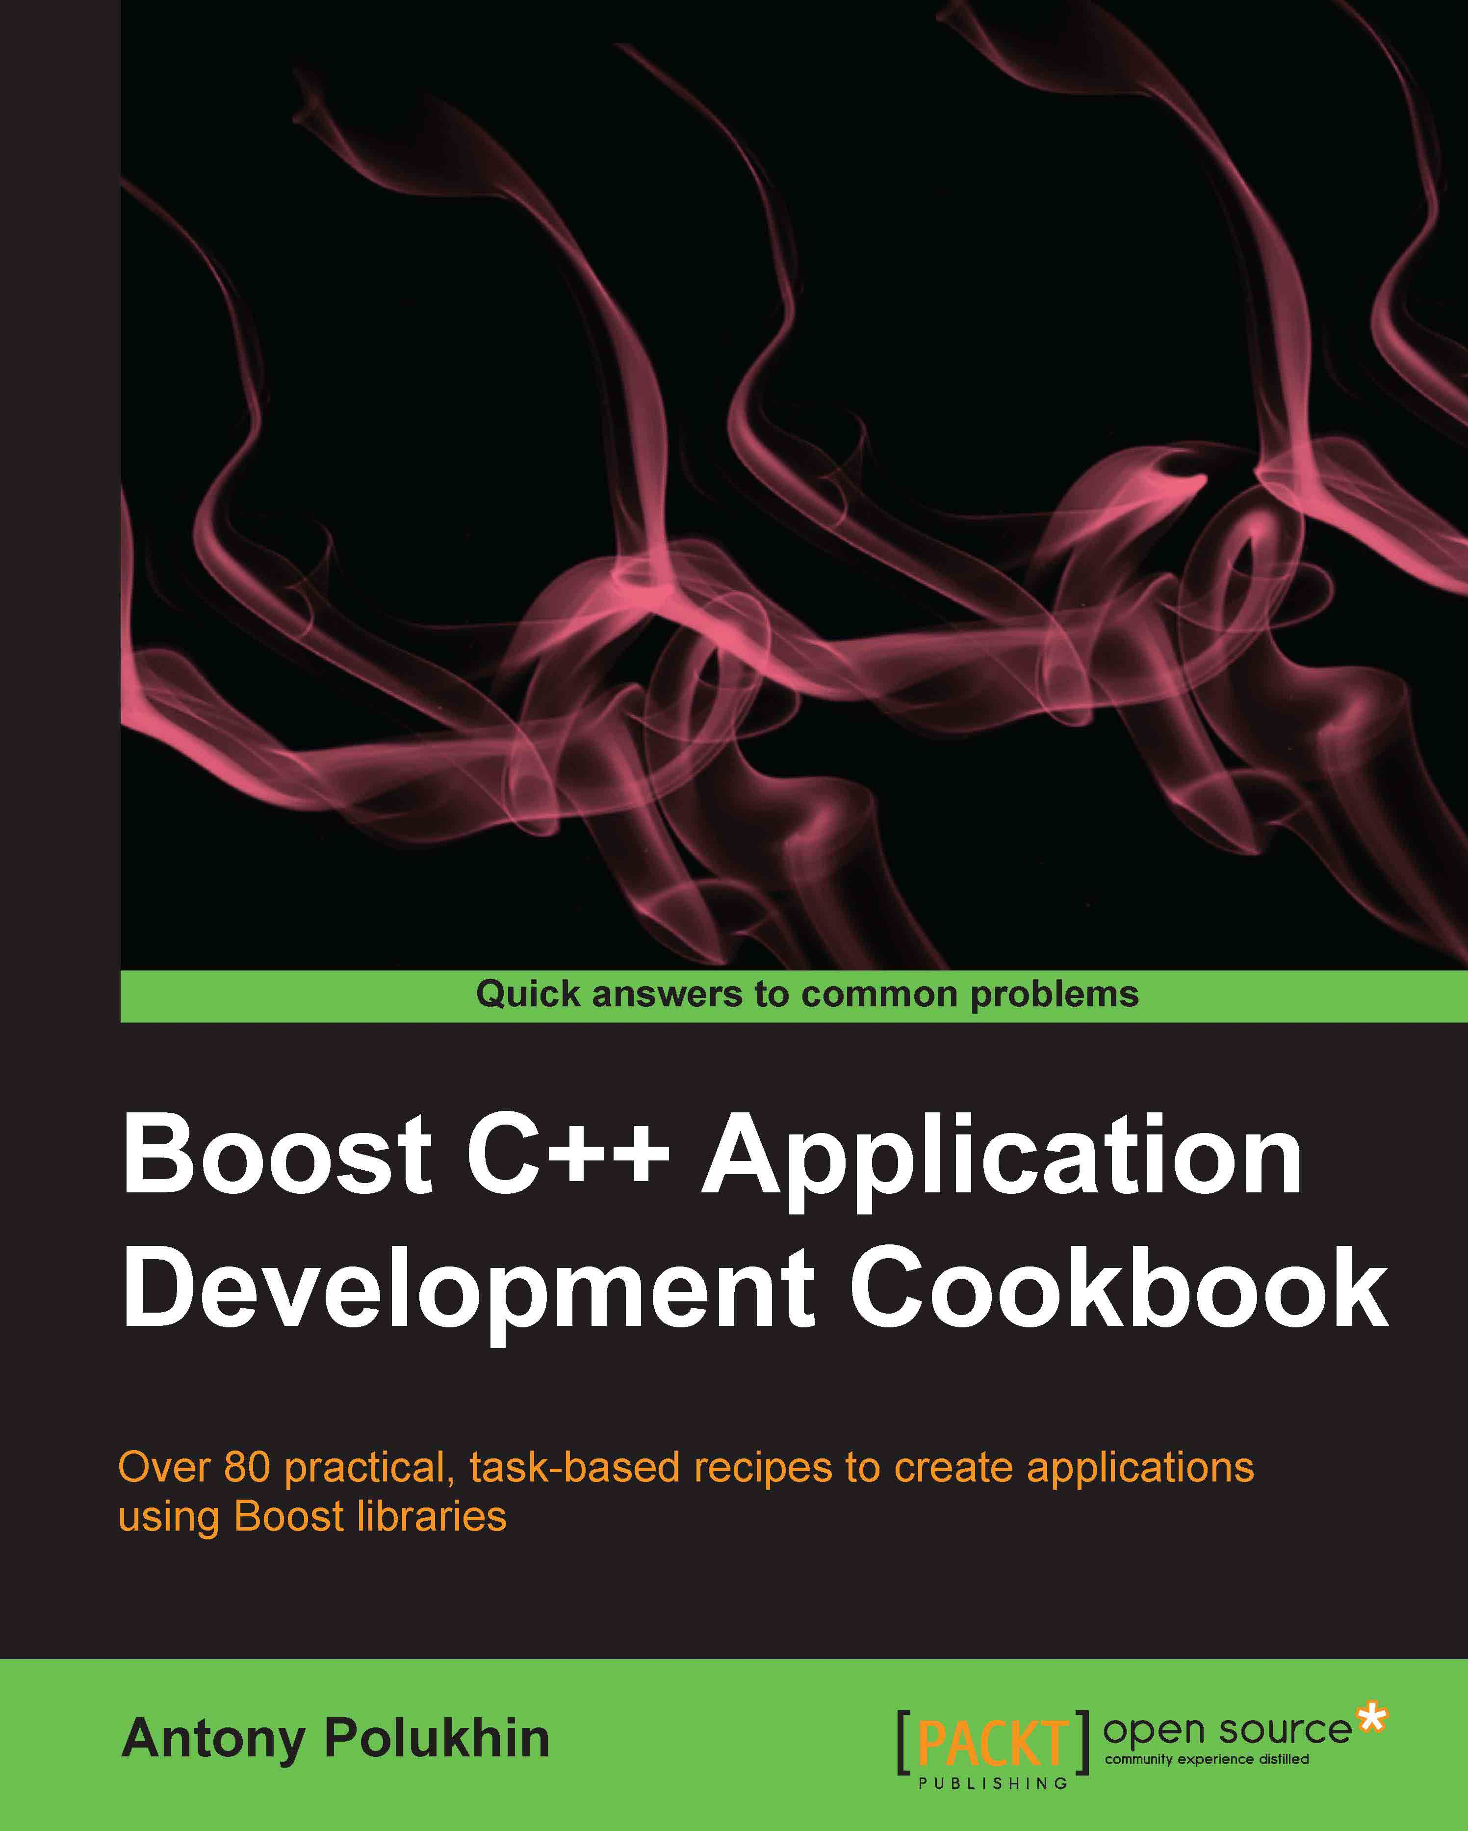
Конец
Для рекламы || заработка http://top-me.org/

